Slide 1

Formation Python débutant
Aubin THOMAS pour le réseau KIM Data Sciences
Institut de Génétique Humaine, CNRS, Montpellier
https://github.com/aubinthomas/Course
https://gitlab.igh.cnrs.fr/aubin.thomas/course

Slide 2
Plan
Présentation de Python
Types de données
Variables
Listes
Dictionnaires
Tableaux & matrices
Structures de contrôle
Structures de données avancées
Dataframes avec Pandas

Slide 3
Plan
Présentation de Python
Types de données
Variables
Listes
Dictionnaires
Tableaux & matrices
Structures de contrôle
Structures de données avancées
Dataframes avec Pandas
Pas d’usage de librairies graphiques
Seaborn https://seaborn.pydata.org/
Pas d’analyse de données
Scikit-learn https://scikit-learn.org
Pas de programmation objet
Python avancé

Slide 4
Présentation de Python
Langage interprété
les instructions sont traduites à l'exécution par l'interpréteur. Cela impacte les performances mais permet une portabilité de code sur l'ensemble des machines pouvant faire tourner Python
Haut niveau
Toutes les structures de code modernes
Orienté objet

Slide 5
Présentation de Python
Pourquoi utiliser Python?
Portabilité du code
Structures de données modernes
Courbe de progression rapide
Un ensemble de librairies importantes (Math, Machine Learning, Graphiques, base de données, cartographie, Web)
Faiblesses
Performances faibles sans l’usage de librairies spécialisées (CPU, gestion mémoire)
Pas de multi threading

Slide 6
Installation de Python
Python système
Gestion de librairies système (Linux)
Gestion de librairies via PIP
Anaconda
Gestion de paquets via PIP / Conda

Slide 7
Utiliser Python
Python
Commande
Script
IPython
Commande
Jupyter notebook

Slide 8
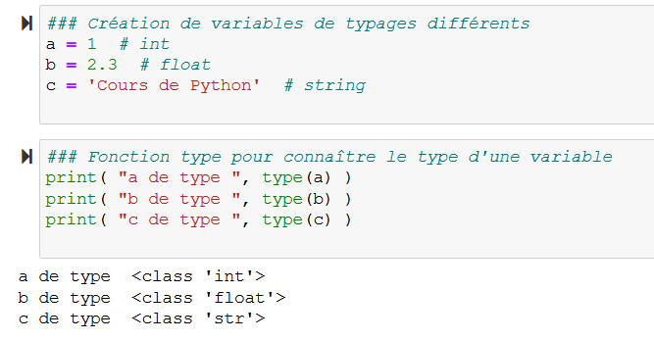
Types de données variables
Python adopte l’affectation dynamique des variables
Afficher à l’écran : print(contenu1, contenu2, …)
Type d’une variable : type(variable)

Slide 9
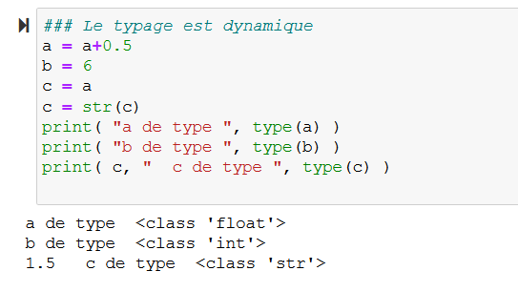
Types de données variables
Python adopte l’affectation dynamique des variables

Slide 10
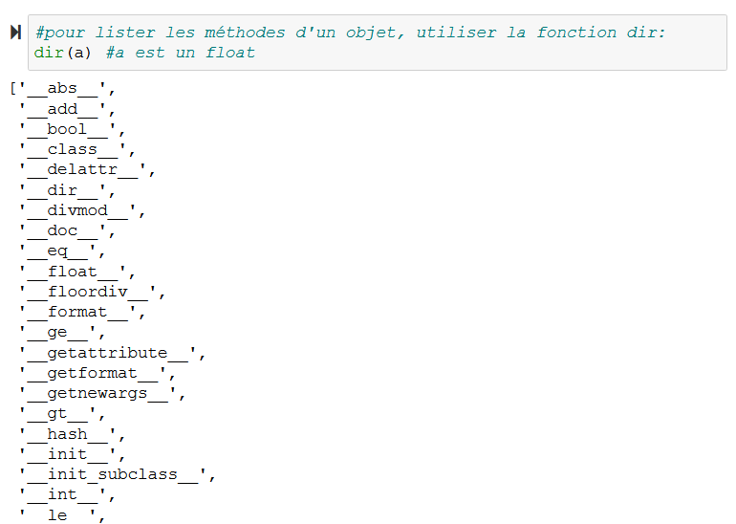
Types de données variables
Python est un langage objet : chaque objet dispose de ses attributs et de ses fonctions internes, ou méthodes.

Slide 11
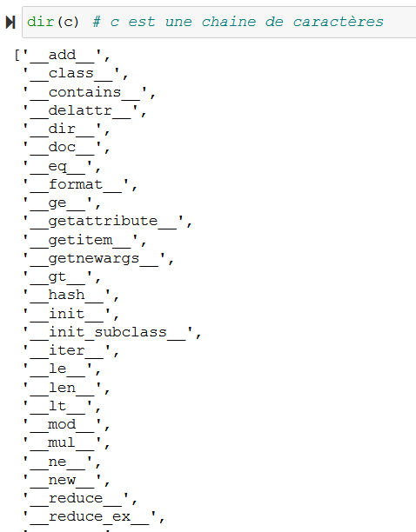
Types de données variables
Python est un langage objet : chaque objet dispose de ses attributs et de ses fonctions internes, ou méthodes.

Slide 12
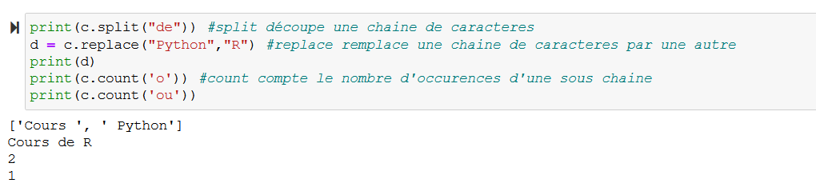
Types de données variables
Python est un langage objet : chaque objet dispose de ses attributs et de ses fonctions internes, ou méthodes.

Slide 13
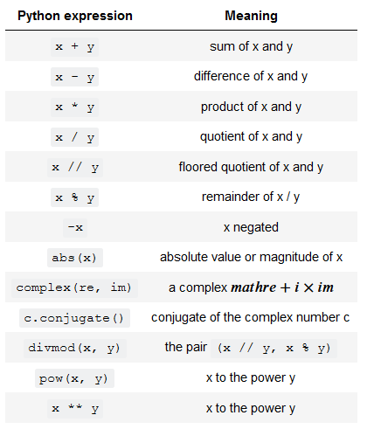
Types de données opérateurs de variables

Slide 14
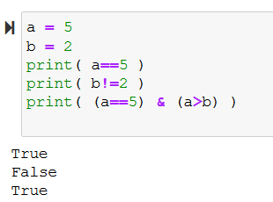
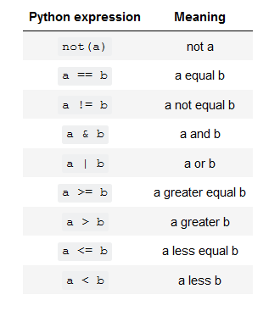
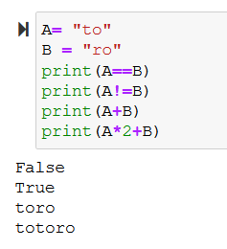
Types de données opérateurs de variables
Mêmes opérateurs pour les chaines de caractères

Slide 15

Exercice 1
1/ Ecrire un programme qui
- définit 2 variables : un rayon et une hauteur
- calcule le volume d’un cône V = 1/3 * pi * r² * h
- en définissant pi = 3.14
- en important au début du script la librairie math
- donne la différence entre les 2 volumes obtenus

Slide 16
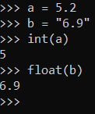
Exercice 2
2/ initialiser 2 variables numérique A et B. Afficher le résultat des tests suivants:
- A est supérieur à B
- A est égal à B
- la partie entière de A est supérieure à la partie décimale de B

Slide 17
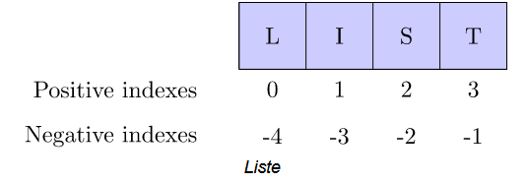
Types de données Listes
Une liste va contenir un ensemble ordonné d’éléments dans une plage mémoire
Les éléments peuvent être de type différent
Les chaînes de caractères sont des listes

Slide 18
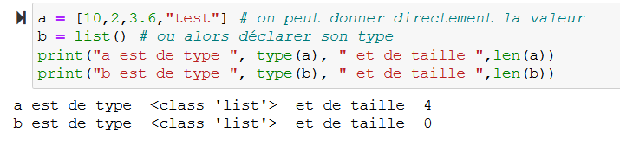
Types de données Listes
Création, assignation de valeur
Taille d’une liste: len(list)

Slide 19
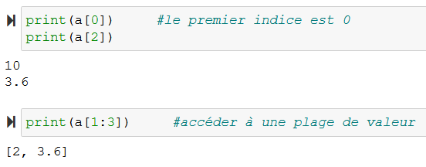
Types de données Listes
Création, assignation de valeur

Slide 20
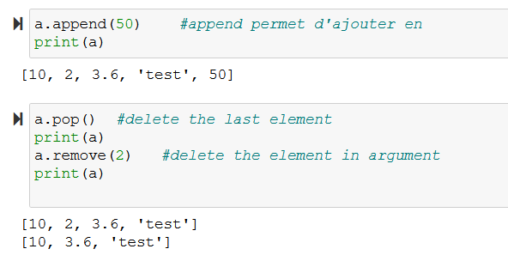
Types de données Listes
Ajout, suppression de valeurs

Slide 21
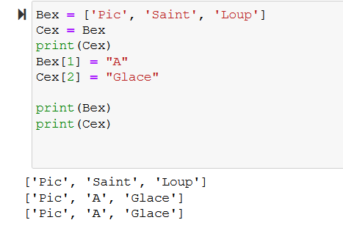
Types de données Listes
Copie
Attention! En dehors des simples variables unitaires, les opérations sur les listes, tableaux et objets renvoient une simple référence mémoire à l'objet. Sauf les chaines de caractères!
Pour effectuer une vraie copie, utiliser l’opérateur copy

Slide 22
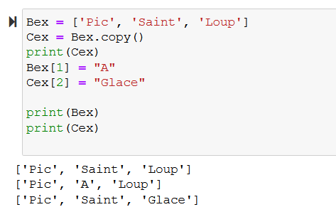
Types de données Listes
Copie
Attention! En dehors des simples variables unitaires, les opérations sur les listes, tableaux et objets renvoient une simple référence mémoire à l'objet.
Pour effectuer une vraie copie, utiliser l’opérateur copy

Slide 23
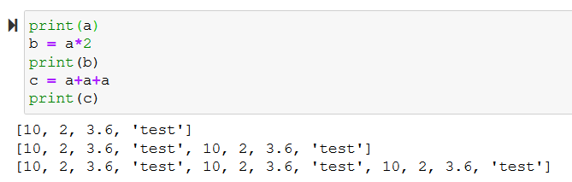
Types de données Listes
Opérateurs
Les objets listes ne sont pas des tableaux! Pour cela il existe les objets Array. Les opérations numériques sont traitées comme des opérations sur chaines de caractère

Slide 24
Exercice 3
Créer une liste avec les valeurs suivantes : 1,10, 4, 50, 4, 37, 2, 4
Ajouter le chiffre 4 une nouvelle fois
Utiliser la fonction dir pour lister les méthodes disponibles pour la liste créée
Effectuer un tri sur la liste avec la méthode sort
Compter combien de 4 sont présents dans la liste avec la méthode count

Slide 25
Types de données Dictionnaires
Un dictionnaire, ou hashtable, est vu comme un tableau dont les valeurs sont accessibles par des étiquettes plutôt que des indices. En python, les étiquettes comme les valeurs peuvent être de types différents.
Les étiquettes sont par nécessité uniques
‘C1’
Valeurs
‘C2’
50
70
39
4
clés
‘C3’
‘C4’

Slide 26
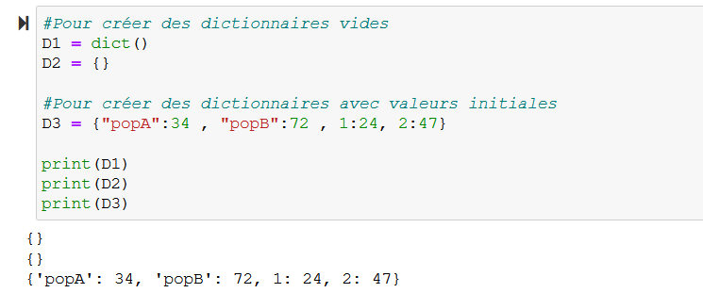
Types de données Dictionnaires
Création, assignation de valeur

Slide 27
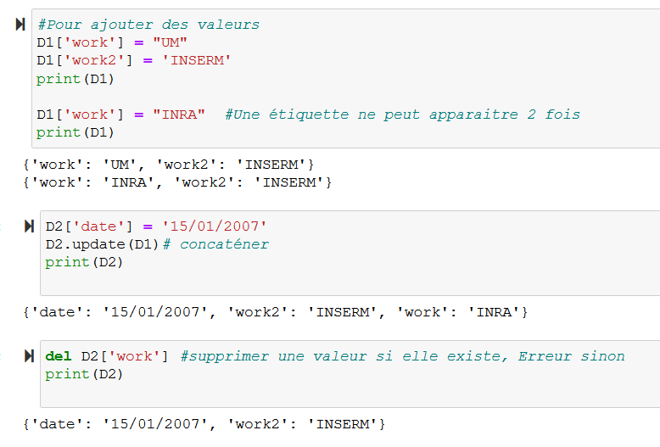
Types de données Dictionnaires
Création, assignation de valeur

Slide 28
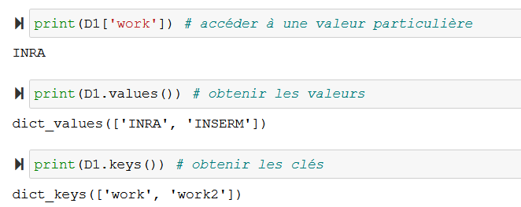
Types de données Dictionnaires
Accéder aux valeurs

Slide 29
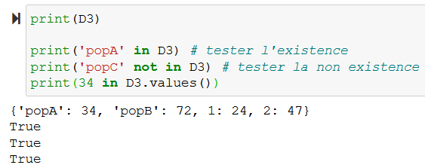
Types de données Dictionnaires
Test de présence de clés et de valeurs

Slide 30

Types de données Numpy Arrays
Les objets list et dict ne sont pas dédiés aux calculs sur de grands volumes de données, ou tout simplement le calcul matriciel.
L'objet array qui permet l'usage de tableaux de données sous plusieurs dimensions.
Librairie Numpy
https://numpy.org/doc/stable/reference/

Slide 31
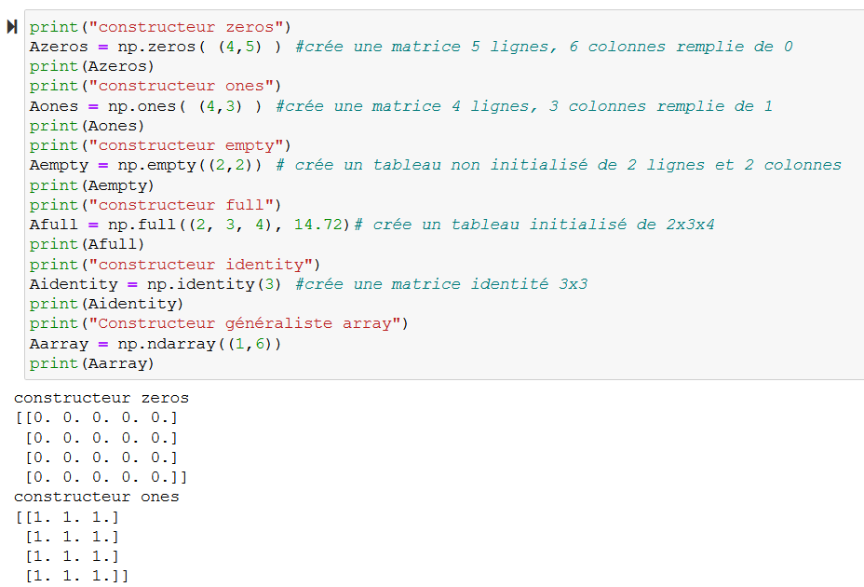
Types de données Numpy Arrays
Création

Slide 32
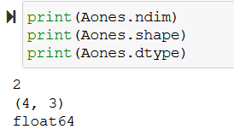
Types de données Numpy Arrays
Paramètres et typage

Slide 33
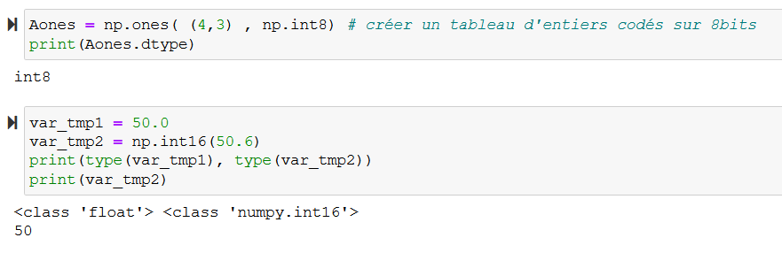
Types de données Numpy Arrays
Paramètres et typage

Slide 34
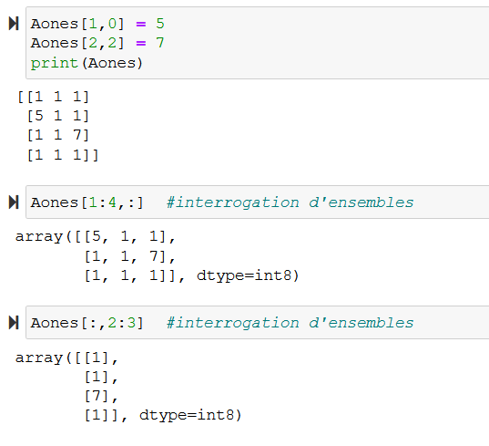
Types de données Numpy Arrays
Accès aux données

Slide 35
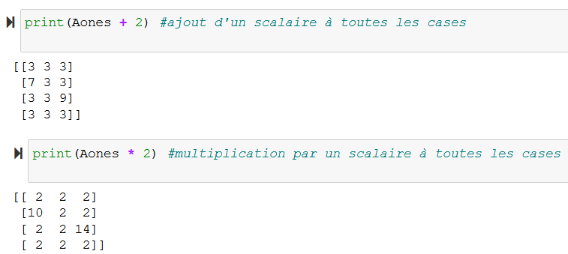
Types de données Numpy Arrays
Opérations

Slide 36
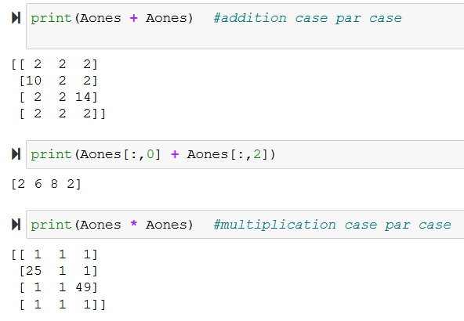
Types de données Numpy Arrays
Opérations

Slide 37
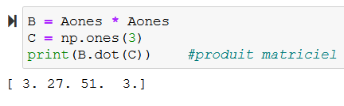
Types de données Numpy Arrays
Opérations

Slide 38
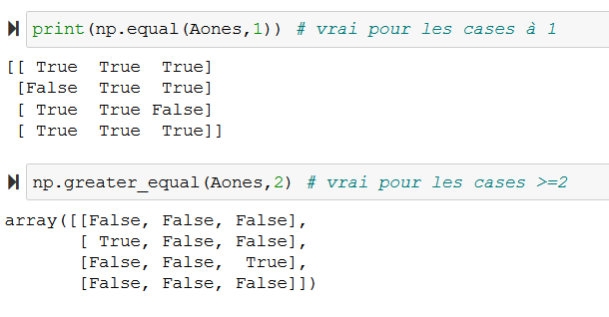
Types de données Numpy Arrays
https://numpy.org/doc/stable/reference/routines.html
Routines logiques

Slide 39
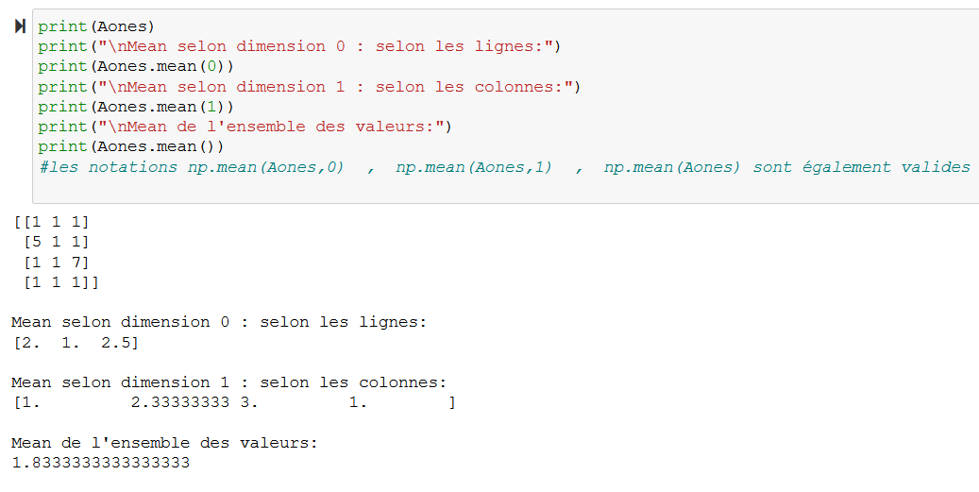
Types de données Numpy Arrays
https://numpy.org/doc/stable/reference/routines.html
Routines statistiques

Slide 40
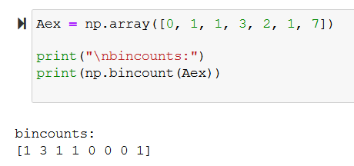
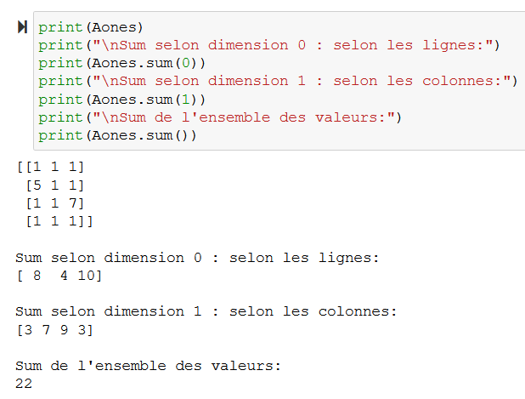
Types de données Numpy Arrays
https://numpy.org/doc/stable/reference/routines.html
Routines statistiques

Slide 41
Exercice 4
Créer une matrice A de taille 5x5 remplie de 7,
Créer une matrice B de taille 5x3 remplie de 1
Créer une matrice identité C de taille 5
1/ multiplier C par une valeur 5
2/ multiplier A par C, rangée dans une matrice indépendante D
3/ additionner la 5e colonne de D et la 2e de B
4/ donner la valeur moyenne de chaque colonne de D
5/ donner la valeur moyenne des valeurs obtenues à la question 3

Slide 42
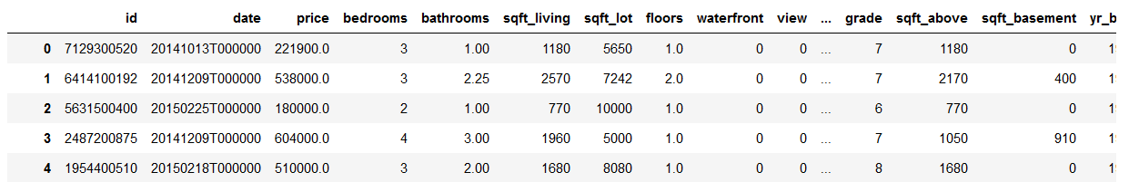
Exercice 5
import pandas as pd
data = pd.read_csv("https://github.com/dbendet/coursera_machine_learning/raw/master/kc_house_data.csv")
data = data.to_numpy()
1/ Combien de lignes et de colonnes?
2/ Calculer le z-score du prix (3e colonne)
La formule est la suivante: z = ( x - μ) / σ
3/ Test logique pour identifier les outliers (les 2% des valeurs les plus faibles et les plus fortes)

Slide 43
Les blocks Conditionnelle
booleen
si
Structure générale
if (condition):
instruction1
instruction1
elif :
instruction 2
instruction 2
else :
instruction3
instruction3
Sinon si
Sinon

Slide 44
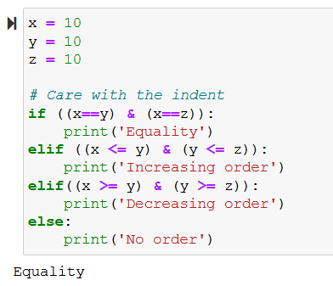
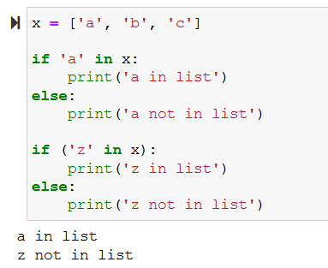
Les blocks Conditionnelle

Slide 45
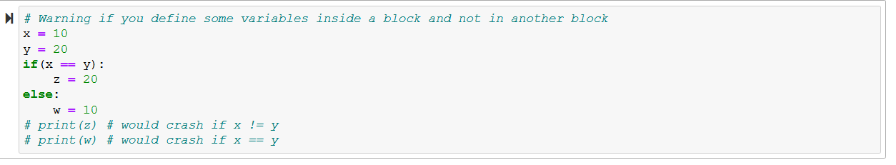
Les blocks Portée des variables

Slide 46
Exercice 6
Ecrire un code capable de dire parmi 2 variables laquelle est la plus grande
Ecrire un code qui prends 2 matrices 3x3 et qui rends en sortie une matrice 3x1, où chaque ligne est la moyenne par ligne maximale parmi les 2 matrices.

Slide 47
Exercice 7
On se fixe une pression seuil et un volume seuil pour une enceinte :
pSeuil = 2.3,
vSeuil = 7.41
Selon 2 variables pression et volume courant de l’enceinte, écrire un script qui simule le comportement suivant :
– si le volume et la pression sont supérieurs aux seuils : arrêt immédiat;
– si seule la pression est supérieure à la pression seuil : demander d’augmenter le volume de l’enceinte ;
–si seul le volume est supérieur au volume seuil : demander de diminuer le volume de l’enceinte;
–sinon déclarer que « tout va bien ».
Ce comportement sera implémenté par une alternative multiple

Slide 48
Les blocks Les boucles
Structure générale
while (condition):
instruction
instruction
for v in iterable :
instruction
instruction

Slide 49
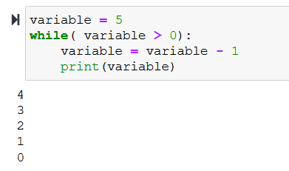
Les blocks Les boucles

Slide 50
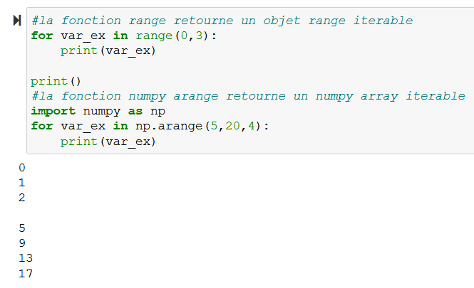
Les blocks Les boucles
Les iterateurs
- Listes
- Arrays
- Objet iterable ( dict.keys() )
range(start, stop[,step])
numpy.arange(start, stop[,step])

Slide 51
Exercice 8
1/ Ecrire un programme qui affiche la table de multiplication de 7
2/ Ecrire un programme qui affiche les tables de multiplication de 1 à 9
3/ Ecrire un programme qui crée un tableau 24x12
- la valeur de chaque case prend la valeur suivante:
si l’indice de ligne est supérieur à l’indice de colonne : 5
sinon 10
la valeur de chaque case prend maintenant la valeur suivante
si la valeur est supérieure à l’indice de ligne : somme des valeurs des cases de la ligne avec des indices de colonne inférieurs
le log (np.log) de la valeur précédente sinon.

Slide 52
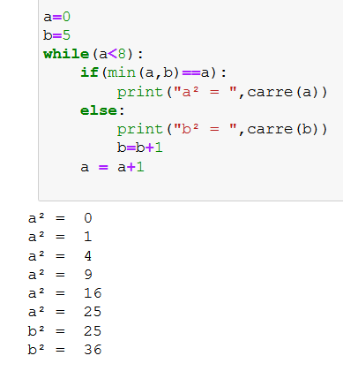
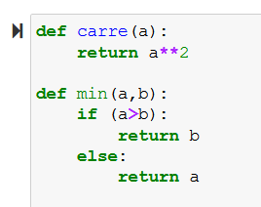
Les blocks les fonctions

Slide 53
Exercice 9
import pandas as pd
import numpy as np
data = pd.read_csv("https://github.com/dbendet/coursera_machine_learning/raw/master/kc_house_data.csv")
data = data.to_numpy()
Créer un dictionnaire contenant le score maximal en fonction du nombre de chambres + SdB.
Le score sera donné par une fonction, et donné comme le prix par pieds² habitable.

Slide 54

Structures de données avancées pandas
Librairie Python spécialisée dans l’analyse des données.
Librairie ouvertement inspirée de R
Un objet de type data frame
Permet de réaliser de nombreuses opérations de filtrage, prétraitements, préalables à la modélisation statistique.
Intégration des formats CSV, Excel, SQL, JSON, …
https://pandas.pydata.org/

Slide 55
Pandas Structures
2 types de structures
Series : 1D array, avec label, type homogène
DataFrame : 2D, avec labels, type hétérogène

Slide 56
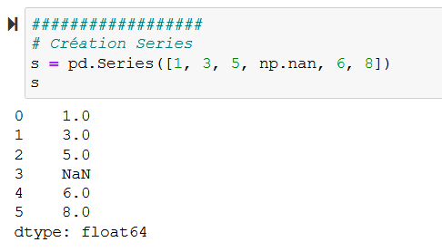
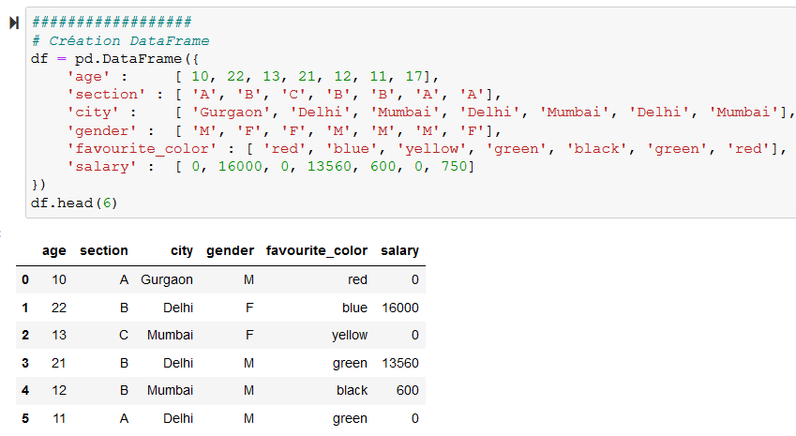
Pandas Structures - Création
Series
Dataframe

Slide 57
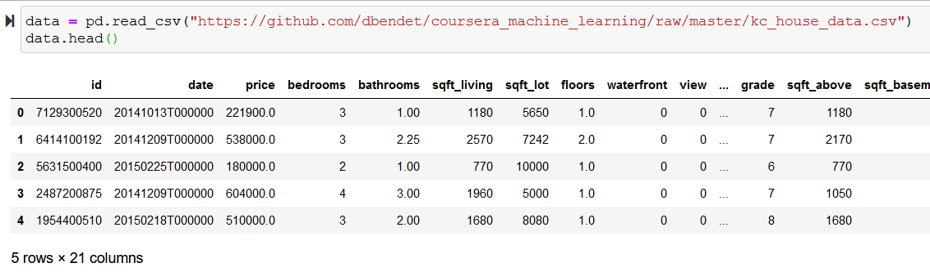
Pandas Structures - Création
Series
Dataframe

Slide 58
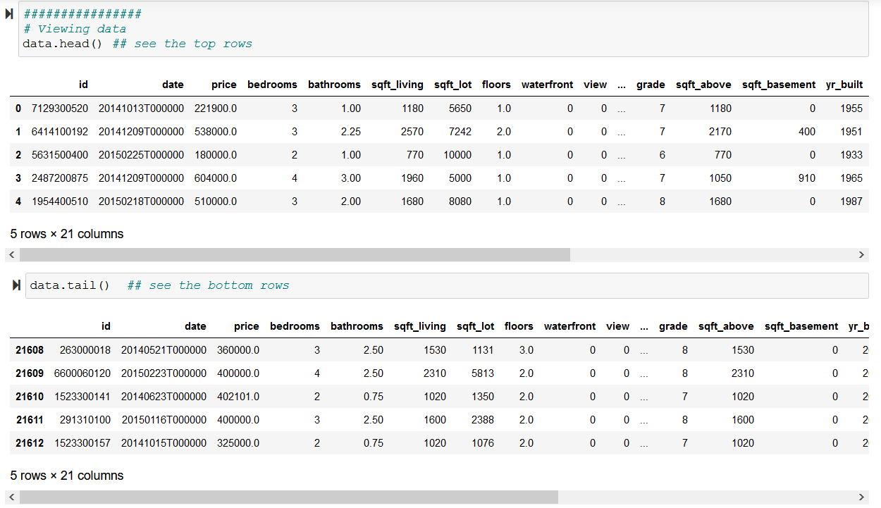
Pandas Structures – Voir les données

Slide 59
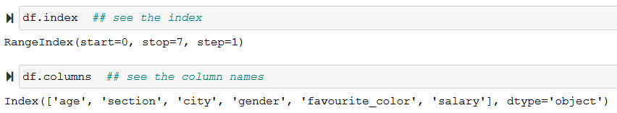
Pandas Structures – Voir les données

Slide 60
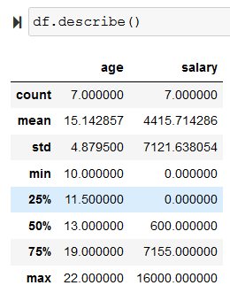
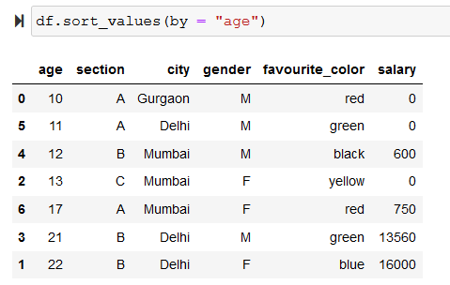
Pandas Structures – Voir les données

Slide 61
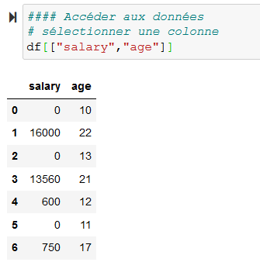
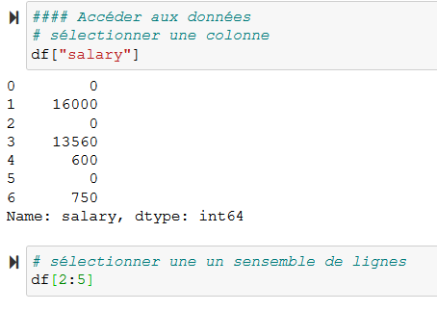
Pandas Accéder aux données, sélection de colonnes

Slide 62
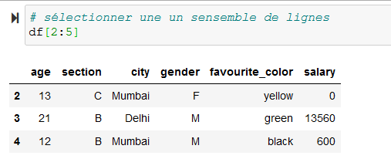
Pandas Accéder aux données, sélection de lignes

Slide 63

Pandas Accéder aux données, sélection conditionnelle simple

Slide 64

Pandas Accéder aux données, opérateur isin

Slide 65

Pandas Ajout de colonne

Slide 66
Pandas Opérateurs loc & iloc
loc est basé sur les labels.
Il sera utilisé dans le cas où on spécifie les noms de lignes et les noms de colonnes auxquelles nous vons accéder
iloc est basé sur les index entiers
Il sera utilisé si on spécifie le numéro de la ligne et/ou le numéro de la colonne

Slide 67

Pandas Opérateurs loc
Trouver toutes les lignes selon des conditions sur une colonne

Slide 68

Pandas Opérateurs loc
Trouver un ensemble de lignes
ATTENTION!!!! Il ne s’agit pas des lignes 1 à 3
Il s’agit des indexs!
Si indexs non chiffrés, alors pas possible d’utiliser cette notation.
Si les indexs sont dans le désordre (suite à un sort par exemple), 1:3 ne fonctionne plus.

Slide 69

Pandas Opérateurs loc
Trouver un ensemble de lignes
ATTENTION!!!! Il ne s’agit pas des lignes 1 à 3
Il s’agit des indexs!
Si indexs non chiffrés, alors pas possible d’utiliser cette notation.
Si les indexs sont dans le désordre (suite à un sort par exemple), 1:3 ne fonctionne plus.

Slide 70

Pandas Opérateurs loc
Sélectionner des colonnes

Slide 71

Pandas Opérateurs loc
Update des valeurs

Slide 72

Pandas Opérateurs loc
Update des valeurs

Slide 73
Exercice 10
A partir du code de l’exercice 5, sans transformer le dataframe en matrice numpy
Ajouter une colonne price2, égale à 80% du prix.
Ajouter à price2
300$ si il y a plus de 2 chambres
500$ si il y a plus de 2 chambres et 2 salles de bain
Il y a un respect des notations de numpy
Essayer la méthode mean(), median(), sum() sur le dataframe
Calculer le Z-score de price

